Slide 1
node单机集群和pm2
服务与风控开发组 Johnnychen 2019年6月

Slide 2
1. 服务模型的变迁
1. 石器时代：同步
2. 青铜时代：复制进程
3. 白银时代：多线程
4. 黄金时代：事件驱动
Notes:
1.服务器一次只为一个请求服务，所有请求按次序等待服务。--- qps为1/N（N为每次响应服务耗时）
2.通过进程的复制同时服务更多的请求和用户，每一个链接都需要一个进程来服务，代价昂贵；复制进程的同时，需要复制进程内部状态，相同的状态会在内存中存在很多份，造成浪费；并且复制进程由于要复制较多的数据，启动较为缓慢。--- qps为M/N(M进程上线数）
3. 为解决进程复制中造成的浪费，多线程被引入服务模型，一个线程服务一次请求。线程开销相对较小，并且可以共享数据，利用线程池可以减少线程创建和销毁的代价。但是每个线程也拥有自己独立的堆栈，需要占用一定的空间；另外由于一个cpu核心一次只能做一件事情，操作系统只能通过将cpu切分为时间片的方法，让线程可以较为均匀地使用cpu资源，但是在切换线程的时候也需要切换线程的上下文，当线程数较多时，时间将会被耗用在上下文切换中。所以在大并发量时，多线程结构还是无法做到强大的伸缩性。----qps为M*L/N（L为线程占用进程的资源）
4.多线程的服务模型服役了很长一段时间，apache就是采用多进程/多线程模型实现，但是当并发增长上万时，内存耗用的问题就暴露了出来，这就是著名的c10k问题。为解决高并发问题，基于事件驱动的服务模型就出现了，就像node与nginx都是基于事件驱动的方式实现的，采用单线程避免了不必要的内存开销和上下文切换开销。但是事件驱动存在的问题有：1.cpu的利用率，2.进程的健壮性。单进程架构以php最为知名，php中没有线程支持，它的健壮性是由它给每个请求建立独立的上下文来实现。但是对于node来说，所有请求的上下文都是统一的，所有健壮性是亟需解决的问题。由于所有处理都在单线程上进行，影响事件驱动服务模型性能的点在于cpu的计算能力，不受多进程或者多线程模式中资源上线的影响，可伸缩性较前两者高。如果解决掉多核cpu的利用问题，带来的性能上升非常可观。

Slide 3
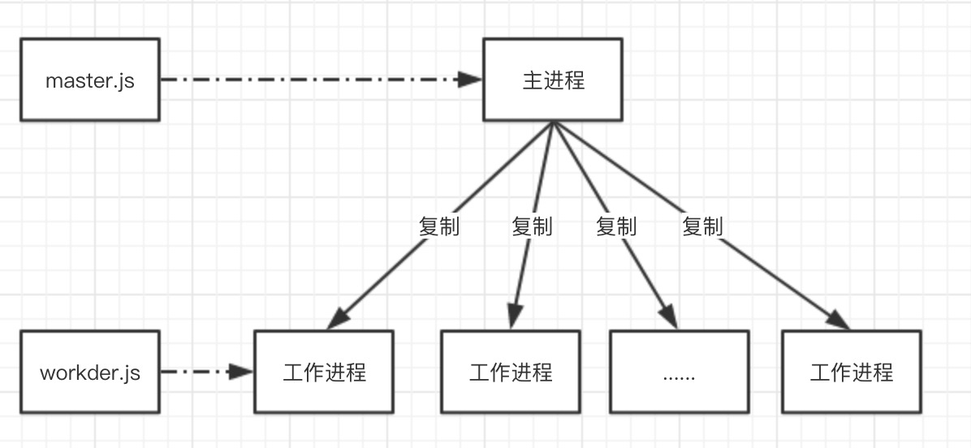
2. node多进程架构
node的child_process模块
Notes:
1. 引入node的child_process模块
2. 演示代码workder.js和master.js，通过ps aux | grep workder.js查看进程数, kill -s 9 pid杀死进程，得出主从模式。
3. 但是这里有一个问题，那就是每个进程监听都是不同的端口， 虽说我们在主进程上还可以做负载均衡，但是进程每次接收到一个链接都会用掉一个文件描述符，由主进程接收再传递给子进程处理，需要消耗两个文件描述符（翻倍）。如何解决？
为什么不能同时监听同一个端口？ 演示代码workder1.js, master1.js, 直接不同进程监听相同端口，然后会报错。

Slide 4
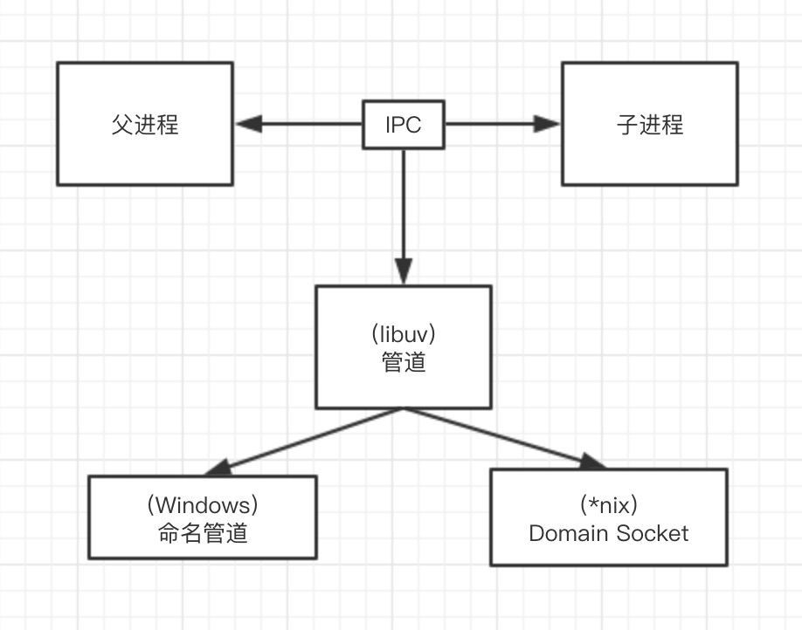
3. 进程间通信
Notes:
先说进程通信，ipc是为了让不同进程能够互相访问资源并协调工作，node如何实现进程通信（可考虑一下浏览器中webworkder，与其api相似），
主要是管道技术实现的进程通信，父进程在创建子进程时会先创建ipc，然后子进程创建之后链接上ipc。

Slide 5
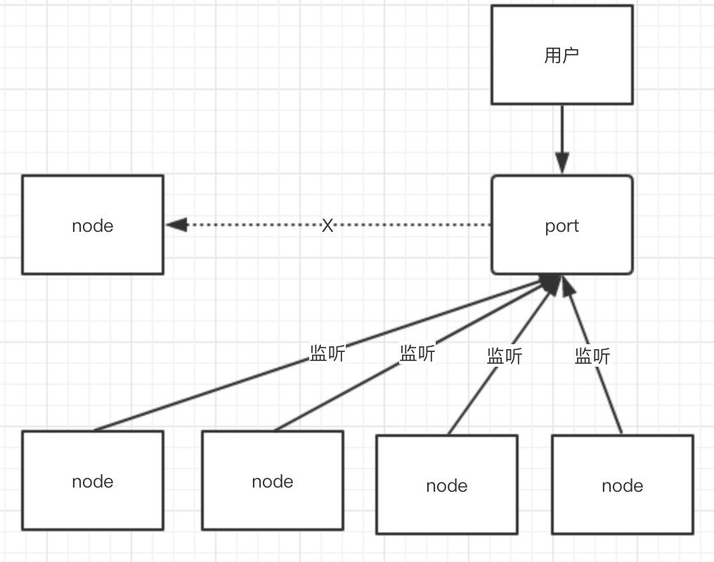
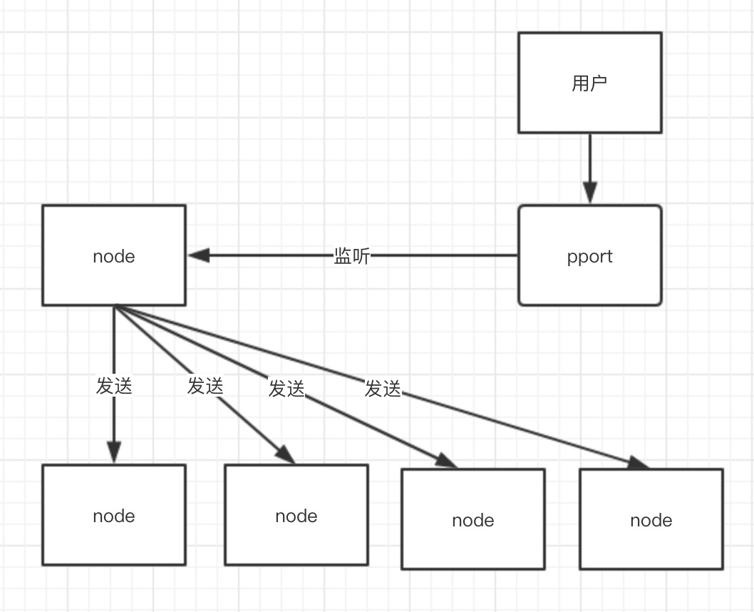
4. 句柄传递共享同一个端口
Notes:
引入句柄，node再v0.5.9引入进程间传递句柄的功能。演示parent.js，然后新窗口curl 'http://127.0.0.1:8000/'。
主进程启动完成之后自动关闭。可得到一个改良版本，展示架构图

Slide 6
5. 集群稳定之路
1. 性能问题
2. 多个工作进程的存活状态管理
3. 工作进程的平滑启动
4. 配置或者静态数据的动态载入
5. 其他细节
Notes:
搭建好集群，充分利用了多核cpu资源，似乎就可以迎接客户端大量请求了。但是....

Slide 7
5.1 进程事件
error： 当子进程无法被复制创建、无法被杀死、无法发送消息时会触发该事件。
exit：子进程退出时触发。
close：在子进程的标准输入输出流终止时触发该事件。
disconnect：在父进程或子进程中调用disconnect()方法时触发该事件，调用该方法时将关闭IPC通道。
kill：父进程给子进程发送消息，参数为一个系统指令。
Notes:
通过这些事件，就可以在集群的稳定性上，进一步做一些事情。比如说，。。下一页

Slide 8
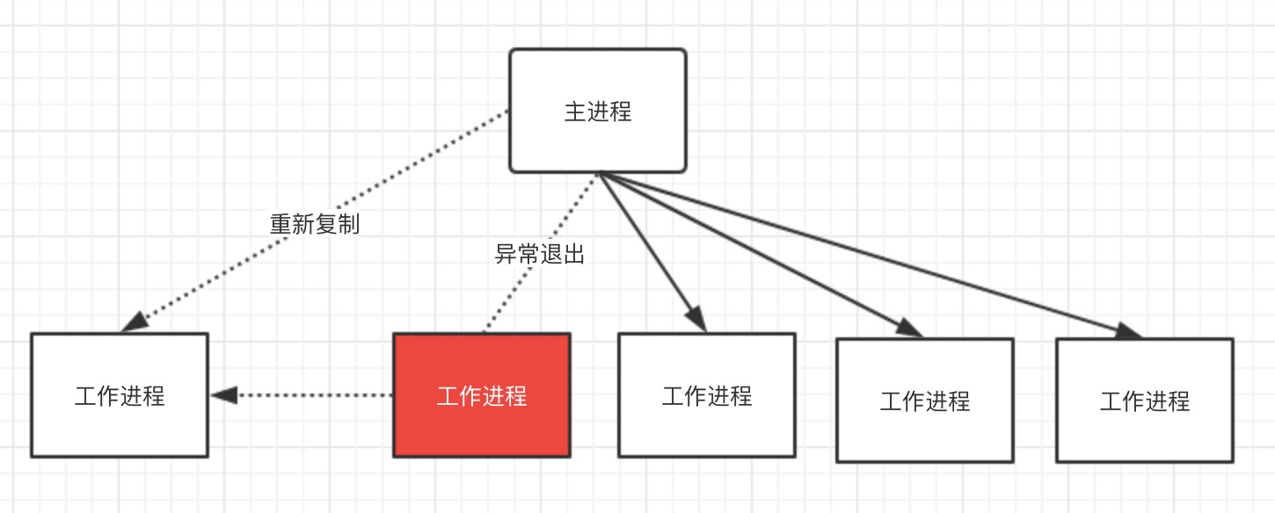
5.2 自动重启
Notes:
有了父子进程直接的相关事件之后，就可以在这些关系直接创建出需要的机制。master2.js, child.js, 主动杀死进程，查看重启情况。
进阶：
1. 子进程添加自杀行为，在发生异常的时候，像主进程发送一个信号，主进程收到信号立即重启一个进程来服务，子进程等所有链接断开后退出进程。
2. 限量重启，无线重启肯定有大问题。要报警。。
最后，放入一张架构图

Slide 9
5.3 负载均衡
node默认提供的机制是操作系统的抢占式策略。
node在v0.11中提供了一中更为合理的方式，Round-Robin（轮叫调度）
Notes:
1. 抢占式策略：对于node来说，它的繁忙情况由CPU和I/O两部分组成，影响抢占的主要是CPU的繁忙度。但是对于不同的业务，可能存在I/O繁忙，CPU空闲的情况，这就可能造成负载不均的情况。
2. 轮叫调度： 由主进程接收连接，一次分发给工作进程，每次选择第i = (i + 1) % n个进程

Slide 10
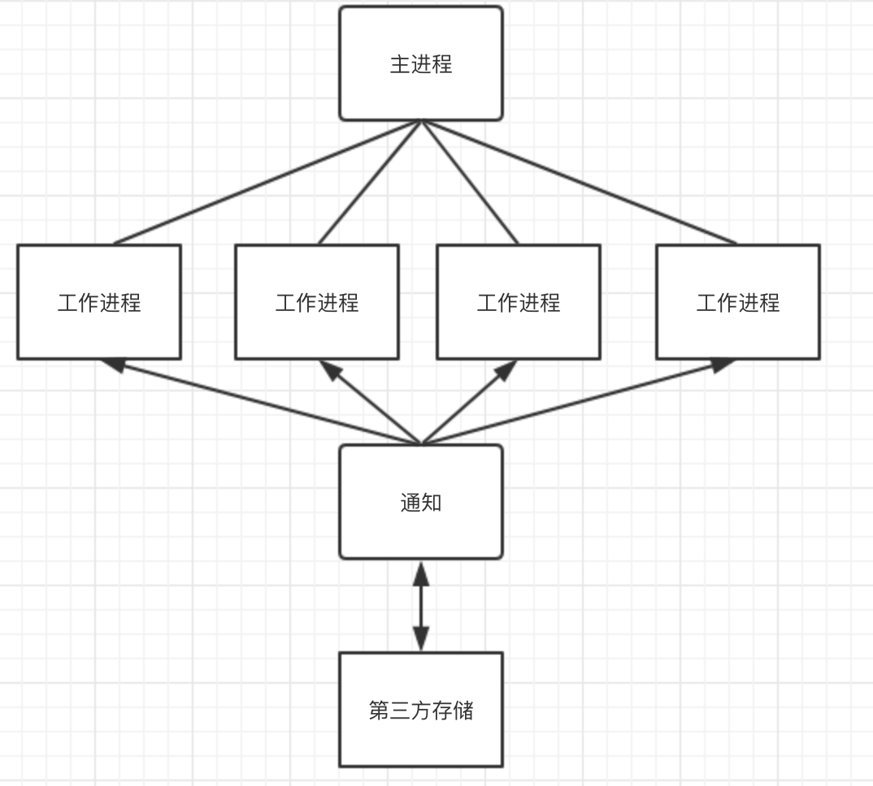
5.4 状态共享
node进程不宜存放太多数据，会加重垃圾回收的负担，损耗性能。
第三方存储：
1. 轮训？
2. 通知进程--一种改进方式
Notes:
通知进程： 通知+轮训，工作进程和第三方数据之间加一个通知服务，工作进程接收通知服务的通知，同时通知服务轮训第三方数据变化。

Slide 11
6. cluster模块
前面讲的都是如何通过node的child_process模块构建强大的单机集群，比较复杂。
node在V0.8版本新增了cluster模块，用以解决多核cpu的利用率问题，同时提供了比较完善的api，用以处理进程的健壮性问题。
Notes:
看示例代码cluster.js

Slide 12
6.1 cluster与child_process
通俗的讲，cluster就是child_process与net模块的组合应用
Notes:
1. cluster内部隐式创建tcp服务的方式对使用者来说是透明的，cluster启动时，它内部启动tcp服务，fork子进程时，将tcp服务器端的socket文件描述符发送给工作进程；
但也正式这种使用方式使得它不如直接使用child_process那样灵活。
在cluster模块应用中，一个主进程只能管理一组工作进程，而child_process则可以更灵活地控制工作进程，可以控制多组工作进程。

Slide 13
6.1 cluster事件
对于健壮性的处理，cluster模块也暴露了许多事件：
fork： 复制一个工作进程后出发该事件
online：复制好一个工作进程后，工作进程主动发送一条online消息给主进程，主进程收到消息后，触发该事件。
listening：工作进程中调用listen()（共享了服务器端socket）后，发送一条listening消息给主进程，主进程收到该消息，触发该事件。
disconnect： 主进程和工作进程之间IPC通道断开后会触发该事件。
exit：有工作进程退出时触发该事件。
setup：cluster.setupMaster()执行后触发该事件。
Notes:
这些事件大多跟child_process模块的事件相关，在进程间消息传递的基础上完成的封装。这些事件对于应用的健壮性已经足够了。
结束语：尽管node从单线程的角度来讲比较脆弱，既不能充分利用多核cpu资源，稳定性也无法得到保障；但是群体的力量是强大的，通过简单的主从模式，就可以将应用提升一个档次。当然，实际业务中，我们的机构可能远比主从模式复杂，但是每个子进程应当简单到只做好一件事儿，然后通过进程通信将它们连接起来。符合unix的设计理念，将复杂分解为简单，将简单组合成强大。
什么？ 主进程出问题？ 当然是要做好监控了！！！

Slide 14
pm2

Slide 15
1. pm2是什么？
PM2是一个带有负载均衡功能的Node应用的进程管理器。PM2可以利用服务器上的所有CPU，并保证进程永远都活着，0秒的重载，部署管理多个Node项目。PM2是Node线上部署较完美的管理工具。

Slide 16
2. 基本操作
npm install pm2 -g ： 全局安装
pm2 start app.js ： 启动服务，入口文件是app.js
pm2 start app.js -i [n] --name [name] ： 启动n个进程，名字命名为name
npm restart [name or id] ： 重启服务
npm reload [name or id] ： 和rastart功能相同，但是可以实现0s的无缝衔接
pm2 start app.js --max_memory_restart 1024M ： 当内存超过1024M时自动重启
pm2 ls
pm2 delete [name or id]
Notes:
restart与reload的区别？0秒停机重新加载

Slide 17
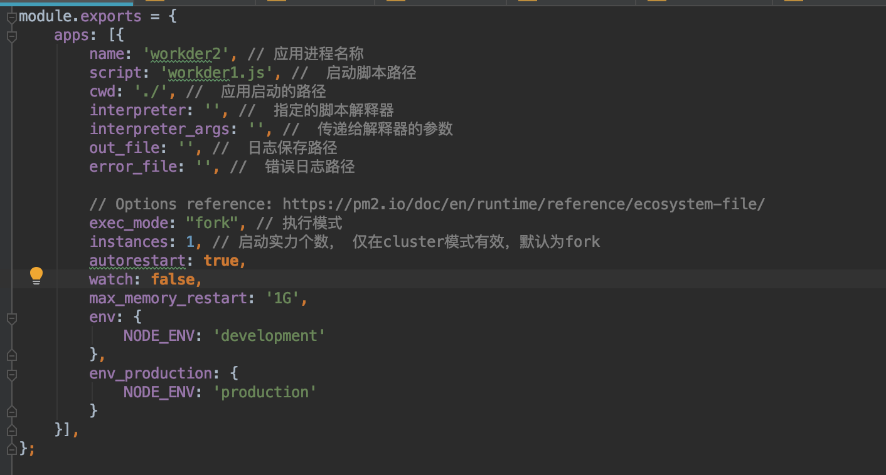
3. 配置文件启动
Notes:
内建负载均衡，无需改动任何代码
watch：当前目录及其子目录下文件有变动自动重启
重启策略：
1.指数退避重启延迟（通过设置一个延迟重启时间控制exp_backoff_restart_delay，最多累加到15000ms，正常工作30S后，自动充值延迟重启时间为0）
2. 基于内存的重启策略（pm2每个30s检测一次内存，当达到设置的阈值的时候，会自动重启）

Slide 18
4. fork与cluster
fork | 单实例多进程，常用于多语言混编，比如php、python等，不支持端口复用，需要自己做应用的端口分配和负载均衡的子进程业务代码。 | 缺点就是单服务器实例容易由于异常会导致服务器实例崩溃。 但是该模式下可修改interpreter参数,比如你的代码不是纯js，而是类似coffee script，那么，fork模式可能更适合你。
culster | cluster模式，多实例多进程，但是只支持node，端口可以复用，不需要额外的端口配置，0代码实现负载均衡。 | 优点就是由于多实例机制，可以保证服务器的容错性，就算出现异常也不会使多个服务器实例同时崩溃。

Slide 19
3. pm2特点？
一行代码部署应用程序。
程序奔溃或者机器重启是自动重启。
内置负载均衡（集群模式）。
不停机重载应用程序。
更直观的进程管理。
简化的日志管理。

Slide 20
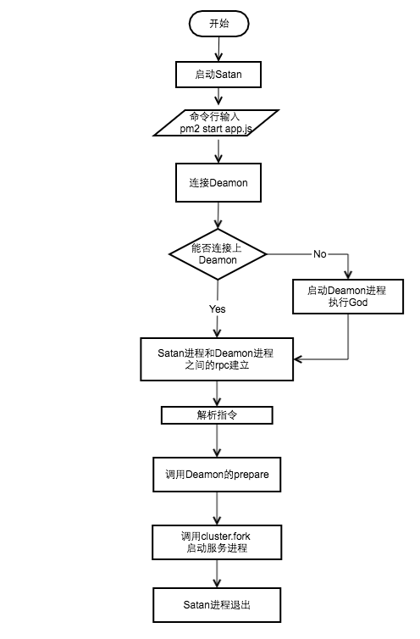
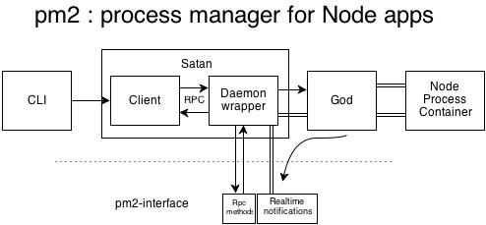
4. pm2基本架构
pm2 start app.js -i 4
Notes:
1.解释架构图：atan.js提供了程序的退出、杀死等方法；God.js 负责维护进程的正常运行，当有异常退出时能保证重启。God进程启动后一直运行，它相当于cluster中的Master进程，守护者worker进程的正常运行。
2. 以pm2 start app.js i 4为列，说明pm2的执行流程。

Slide 21
越是危机的时候，我就越兴奋
Thanks

